Slide 1
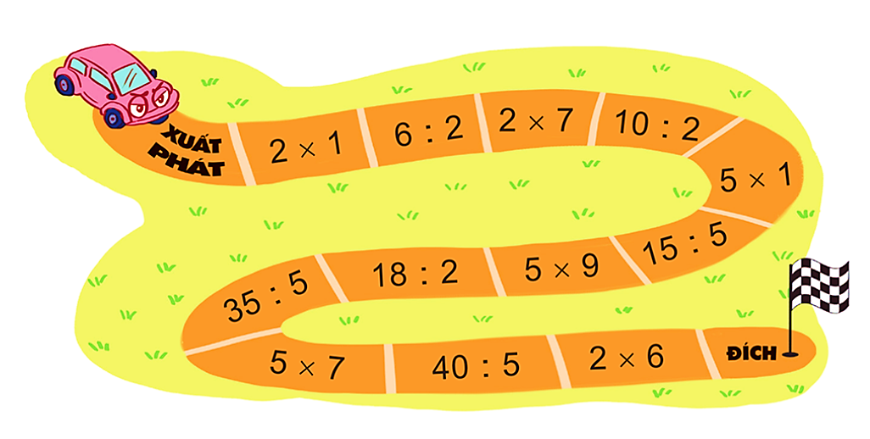
1
Tính nhẩm.

Slide 3
1
Tính nhẩm.
6 : 2 = 3
2 x 7 = 14
10 : 2 = 5
2 x 1 = 2
5 x 1 = 5
15 : 5 = 3
18 : 2 = 9
5 x 9 = 45
35 : 5 = 7
40 : 5 = 8
2 x 6 = 12
5 x 7 = 35

Slide 4


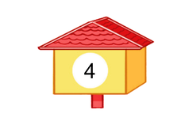
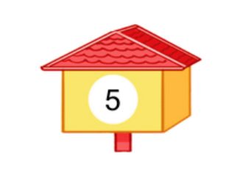
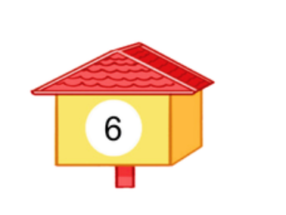


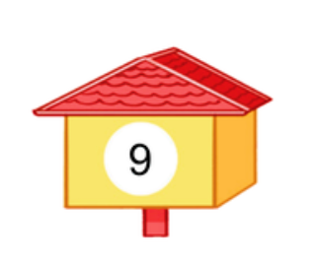
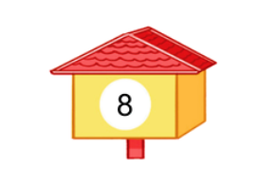


2
Tìm chuồng cho chim bồ câu.

Slide 5
3
Có 35 bạn tham gia đi cắm trại. Cô giáo chia đều các bạn thành 5 nhóm. Hỏi mỗi nhóm có bao nhiêu bạn?

Slide 6
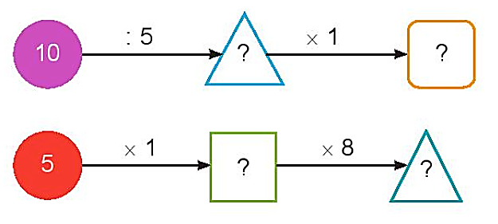
4
Số
?
a)
2
2
b)
5
40

